Slide 1
L’orthographe grammaticale au cycle 2
Nathalie Leblanc CPD Maitrise de La Langue DSDEN 06
Novembre 2020

Slide 2
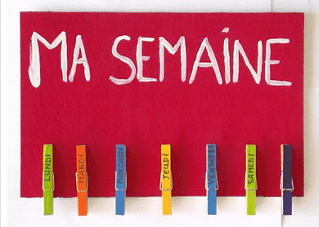
La place de l’étude de la langue dans un emploi du temps

Slide 3
La leçon de grammaire et de vocabulaire (découverte par l’élève d’une notion grammaticale ou d’un mot, de son sens, éventuellement de son histoire) doit être pratiquée dans le cadre de séances régulières qui leur sont spécifiquement consacrées.
Il est nécessaire de consacrer environ trois heures par semaine à un enseignement structuré de la langue, en cycle 2 comme en classe de CM1 et en classe de CM2.
CE1 Maryline Cortes école Marie Curie PEGOMAS

Slide 4
Des points de vigilance pour l’appropriation
Observer des faits de langue
  Des activités ritualisées
Manipuler des énoncés écrits et oraux
  Des transpositions et des tris
Structurer les apprentissages en formulant des synthèses, des règles
  Des leçons
Automatiser et mémoriser
  Des activités ritualisées

Slide 5

Quelques points d’attention généraux

Slide 6
La terminologie
La grammaire a pâti d’une terminologie qui n’a pas cessé d’évoluer au cours du temps.
Se mettre d’accord sur des termes communs
Offrir des récapitulatifs
Proposer des mises au point historiques

Slide 7
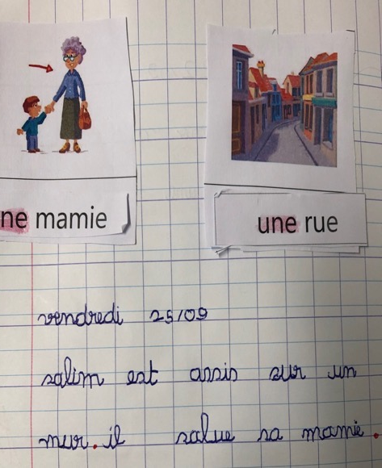
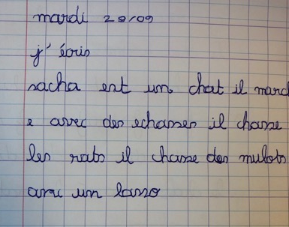
Les groupes dans le phrase
CP Sylvie Weil école Le Devens MOUGINS

Slide 8
L’unité de base
L’unité de base est la phrase, non le mot.
L’objectif n’est pas la mémorisation de règles ou d’étiquettes grammaticales pour elles-mêmes, mais bien l’apprentissage de ce qui permet de comprendre la phrase, les liens entre les mots et les groupes de mots et ainsi de réfléchir au bon usage de la langue et de l’orthographe.

Slide 9
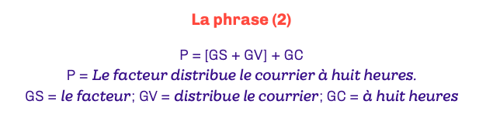
Les groupes dans la phrase
La phrase est l’unité de base de la grammaire au sein de laquelle les groupes entretiennent des relations syntaxiques hiérarchisées. Elle repose sur deux constituants obligatoires : le groupe sujet, le groupe verbal et un constituant facultatif le groupe circonstanciel.

Slide 10
Le groupe sujet, sa cohérence sémantique
C’est Le groupe du cycle 2.
Au cycle 2, toujours commencer son enseignement par l’aspect sémantique avec
    un sujet qui fait l’action. (voie active)
    un sujet animé.
Qui est-ce qui ?
Qu’est-ce qui ?

Slide 11
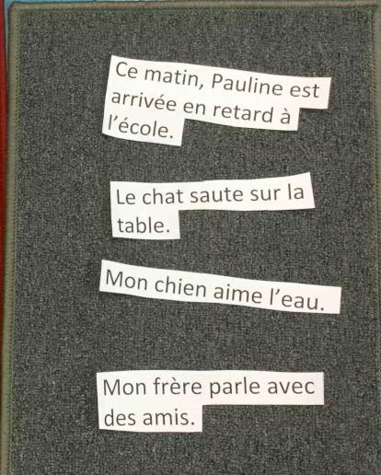
Le groupe sujet, sa cohérence sémantique
Les élèves identifient peu à peu le sujet et le verbe à partir du travail mené en compréhension (de qui ou de quoi on parle, ce qui en est dit, ce qui se passe).
La phrase à deux pattes peut permettre de donner les bases à tous les élèves de construire leurs premiers textes.
https://scolagram.u-cergy.fr/attachments/article/216/Gagnon-Peret_scolagram-2_2016.pdf
CP-CE1 Sylvie Weil école Le Devens MOUGINS

Slide 12
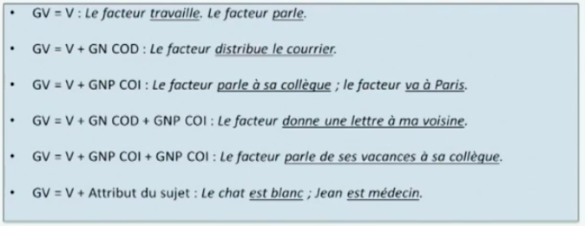
Le groupe verbal
Que fait le facteur ?
C’est LE groupe du cycle 3.
Enseigner la grammaire au cycle 3 Fabrice Poli
https://www.youtube.com/watch?v=ayohPj3XNDQ&feature=youtu.be

Slide 13
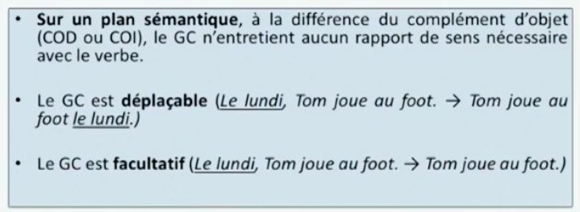
Le groupe circonstanciel : déplaçable et facultatif

Slide 14

Un enjeu
CE2 : les élèves reconnaissent les principaux constituants de la phrase : sujet, verbe, compléments.

Slide 15
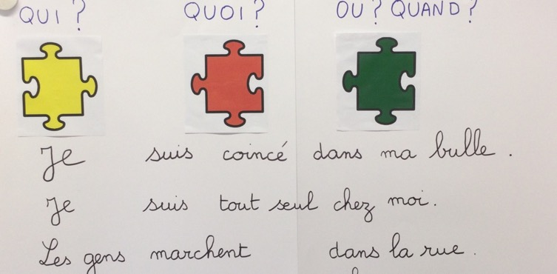
Collecter des phrases et repérer les liens entre les groupes de mots.
Enjeu : Ecrire les pensées d’un personnage.
Collecter différentes propositions en faisant apparaitre le groupe sujet, le groupe verbal et le groupe circonstanciel.
CE1 Maryline Cortes école Marie Curie PEGOMAS

Slide 16
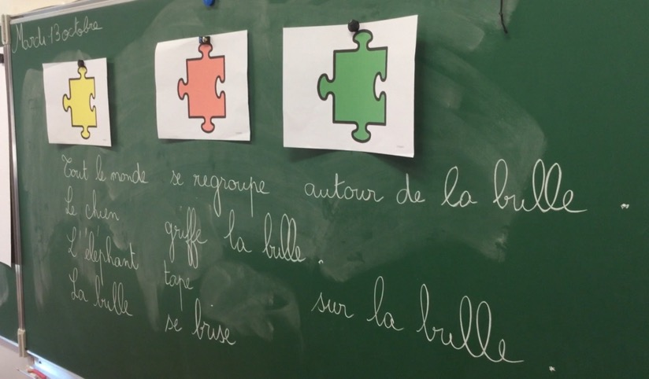
Collecter des phrases et repérer les liens entre les groupes de mots.
Enjeu : Décrire des illustrations.
Collecter différentes propositions en faisant apparaitre le groupe sujet, le groupe verbal et le groupe circonstanciel.
CE1 Maryline Cortes école Marie Curie PEGOMAS

Slide 17

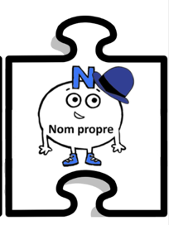
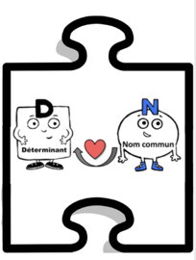
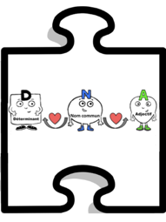




Observer les groupes sujets collectés et les catégoriser

Slide 18





Repérer le genre et le nombre d’un groupe nominal

Slide 19




Classer les groupes verbaux

Slide 20




Classer les groupes circonstanciels

Slide 21
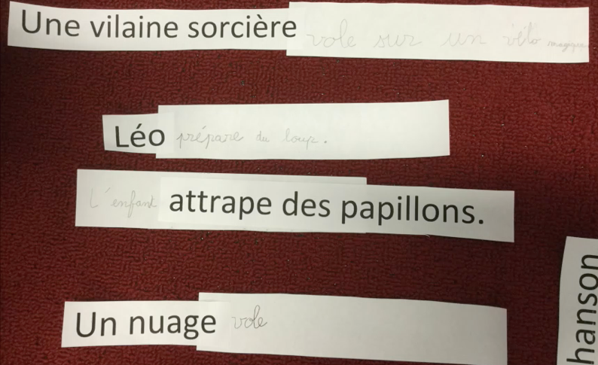
Compléter le groupe sujet ou le groupe verbal
CP-CE1 Sylvie Weil école Le Devens MOUGINS

Slide 22



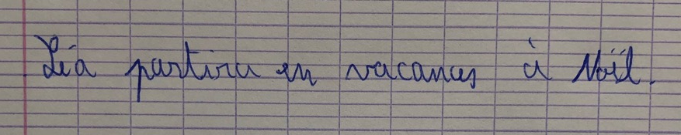




Ecrire une phrase à contrainte

Slide 23
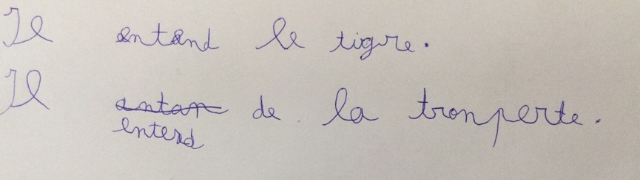
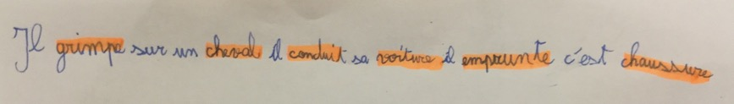
L’accord sujet-verbe
CE1 Maryline Cortes école Marie Curie PEGOMAS

Slide 24
Des repères de progressivité et des attendus
CE1 : Ils observent puis comprennent les propriétés permettant d’identifier le sujet et le verbe afin de mieux comprendre les relations des groupes au sein de la phrase.
CP : Les élèves sont amenés à repérer et identifier les régularités audibles (masculin/féminin) puis visibles (singulier/pluriel) dans certaines chaines d’accord (genre et nombre pour le groupe nominal).
CE2 : Les élèves renforcent leur vigilance sur les relations sujet-verbe dans les situations d’écriture dans lesquelles elles sont mobilisées.
Attendu fin de cycle 2
Identifier la relation sujet-verbe (identification dans les situations simples).

Slide 25

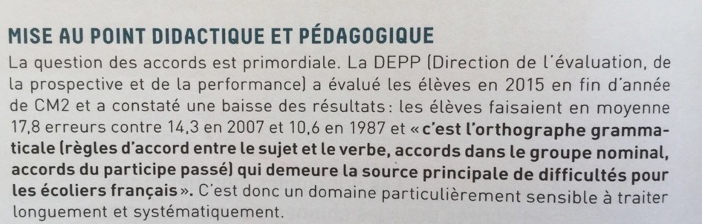
Le groupe sujet, sa valeur morphosyntaxique
La recherche du sujet a pour objectif l’accord avec le verbe, donc un objectif orthographique.
Le sujet détermine l’accord du verbe en personne et en nombre.

Slide 26
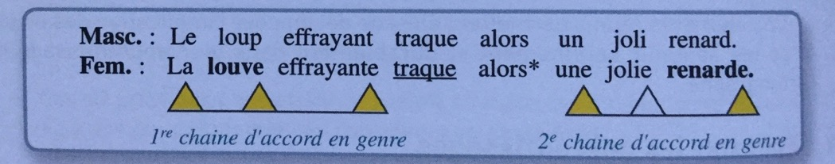
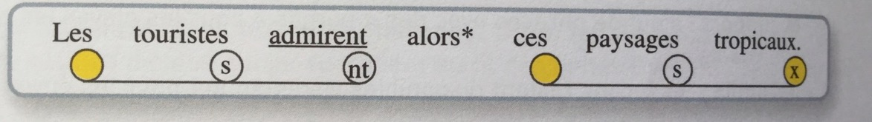
L’accord sujet-verbe
Pour repérer les marques du pluriel qui sont entendues (rares) et les marques qui sont écrites (nombreuses)
Une pièce blanche quand le pluriel est écrit mais pas marqué oralement
Une pièce jaune quand le pluriel est entendu et écrit
L’information vaut de l’or !

Slide 27

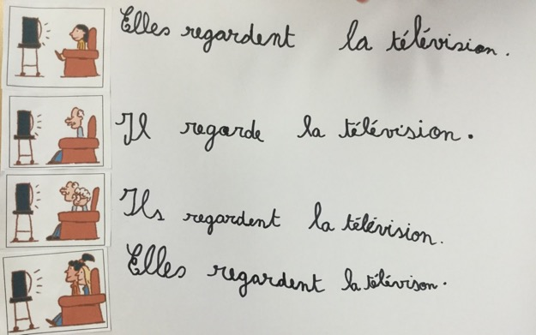
Une première approche de l’accord sujet-verbe
FILM CE1 Maryline Cortes école Marie Curie PEGOMAS

Slide 28
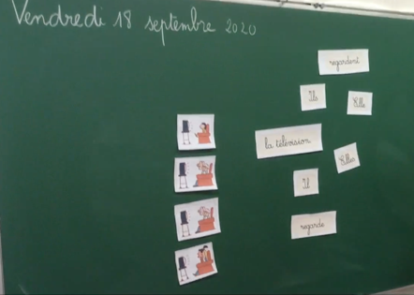
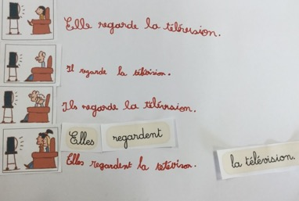
Observer collectivement les images et les mots affichés au tableau pour en dégager les premières observations.
Par trois, chercher à construire une phrase à l’aide des étiquettes; phrase cohérente avec l’image.
Recopier la phrase à côté de chaque image.
FILM CE1 Maryline Cortes école Marie Curie PEGOMAS

Slide 29
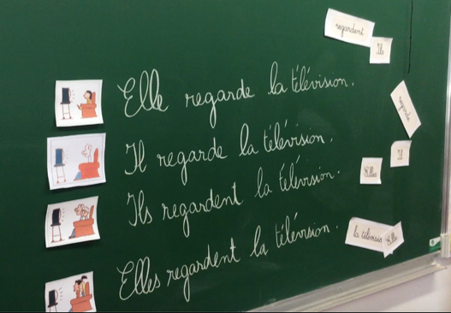
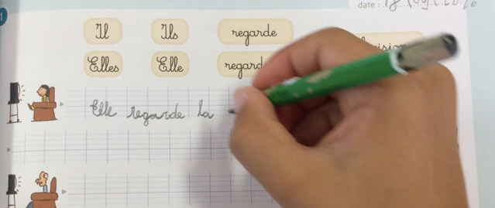
Echanger collectivement pour construire les premières règles orthographiques autour de l’accord sujet-verbe.
Chaque élève refait l’activité sur son fichier CLEO.

Slide 30
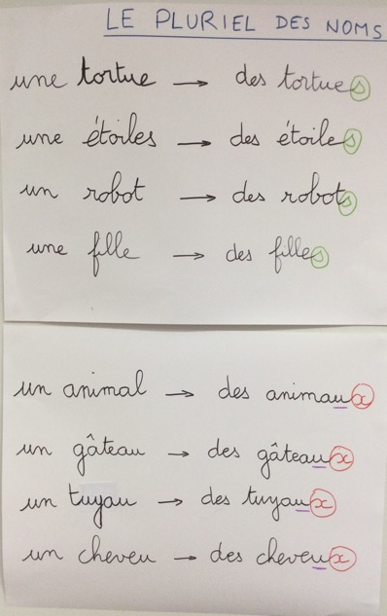
L’accord dans le groupe nominal
CE1 Maryline Cortes école Marie Curie PEGOMAS

Slide 31
Des repères de progression dans la réflexion de la variation en genre
Ajout d’un « e » terminal
Variation morphologique et ajout d’un « e » terminal
Déjà un « e » au masculin
Classer les noms en fonction de leur genre avec des déterminants explicites UN ou UNE.
1
Manipuler des GN avec des adjectifs où la variation au féminin s’entend (petit, petite) en allant du plus sonore au moins sonore.
Manipuler des GN avec des adjectifs où la variation au féminin ne s’entend pas. (joli, jolie).
2
Manipuler des GN avec des adjectifs où le « e » terminal est au masculin (rouge).
3
Prendre en compte la place de l’adjectif : plus simple après le nom pour gérer le genre.
Patrice Gourdet Maitre de Conférences en Sciences du Langage

Slide 32
Des repères de progression dans la réflexion de la variation en nombre
Classer des groupes nominaux au pluriel où la marque « s » est la seule marque au pluriel avec des déterminants forts (des, trente-cinq).
Classer des groupes nominaux avec des adjectifs en fonction de leur nombre.
Accorder une place privilégiée aux éléments de progressivité.
Classer des groupes nominaux au pluriel où la marque « s » est la seule marque au pluriel avec des déterminants plus problématiques (quelques, plusieurs, certains).
1
Classer des groupes nominaux où la marque « s » est en concurrence avec « x ». (les petits bateaux).
Classer des groupes nominaux avec des mots où la marque « s » n’est pas toujours la marque du pluriel ( des gros chats).
2
Classer des groupes nominaux avec un complément de nom ou des pluriels sémantiques (le chien des voisins, beaucoup de billes).
Patrice Gourdet Maitre de Conférences en Sciences du Langage

Slide 33
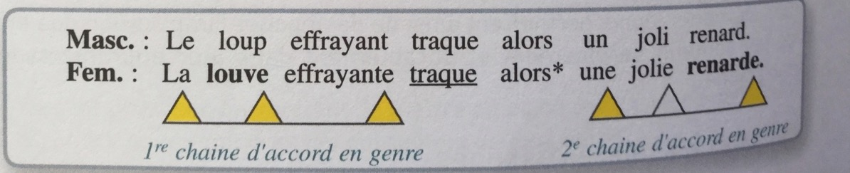
L’accord en genre dans le groupe nominal
Pour repérer le nom donneur du genre
67% des adjectifs ont des féminins non-audibles.
Un triangle jaune quand la marque du féminin est audible.
Un triangle blanc quand la marque du féminin n’est pas audible.

Slide 34
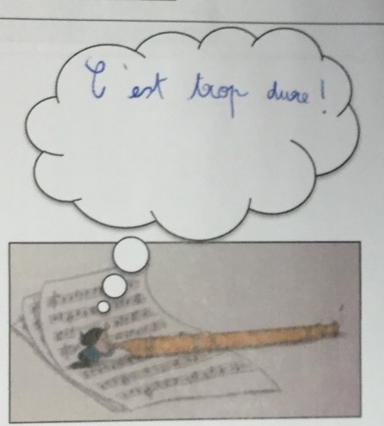
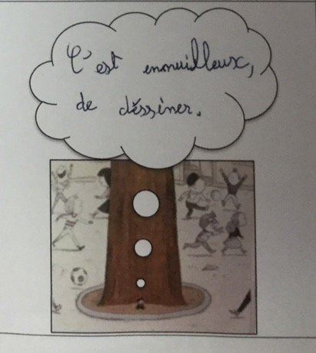
Les types de phrases
CE1 Maryline Cortes école Marie Curie PEGOMAS

Slide 35
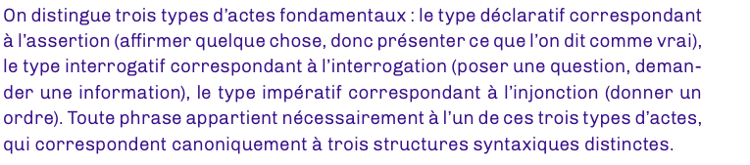
Les trois types de phrases
Page 66
Le type déclaratif
Le type interrogatif
Le type impératif

Slide 36
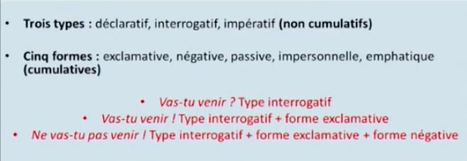
Trois types et cinq formes

Slide 37
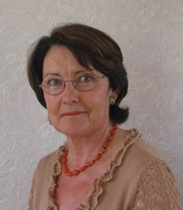
« L'exclamation ne correspond pas à un acte de langage, elle exprime un sentiment ou une émotion. C'est pour cela que l'on dit que la phrase exclamative est une forme de phrase. Une phrase déclarative peut être ou non exclamative selon le contexte: "Mon frère arrive ce soir." ou si l'on veut exprimer de la joie "Mon frère arrive ce soir! " Une phrase interrogative peut être ou non exclamative selon le contexte: "Tu peux venir avec moi?" ou si l'on veut supplier "Tu peux venir avec moi?! " . Une phrase injonctive peut être ou non exclamative selon le contexte: "Arrête." ou si l'on veut exprimer de l'énervement: "Arrête! " Les types de phrases s'excluent l'un l'autre: une phrase est soit déclarative, soit interrogative soit injonctive alors qu'une même phrase peut avoir plusieurs formes: "C'est ce chocolat qui n'est pas apprécié par les Français!" C'est une phrase déclarative à la forme passive, à la forme négative, à la forme emphatique et à la forme exclamative.
Françoise Picot

Slide 38
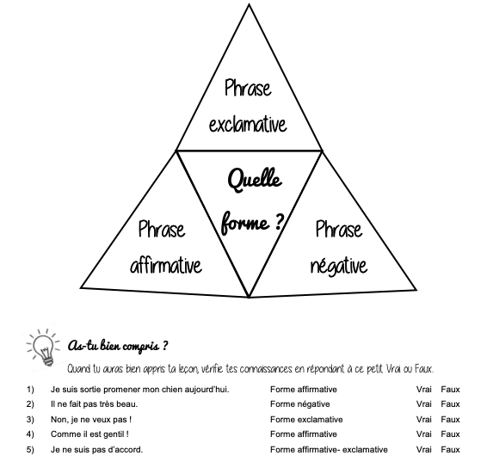
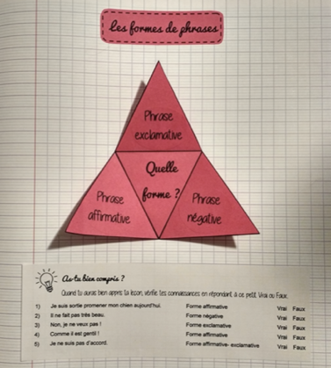
Les types de phrases

Slide 39
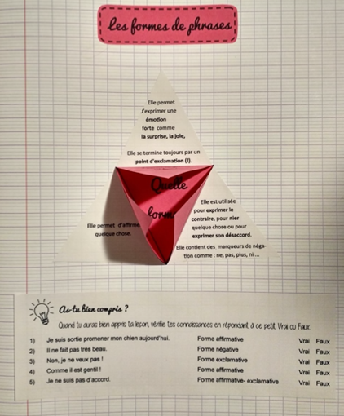
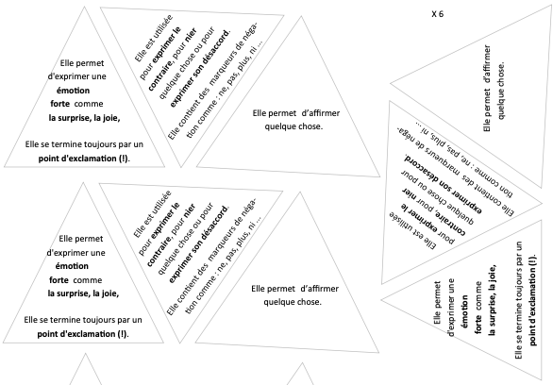

Slide 40
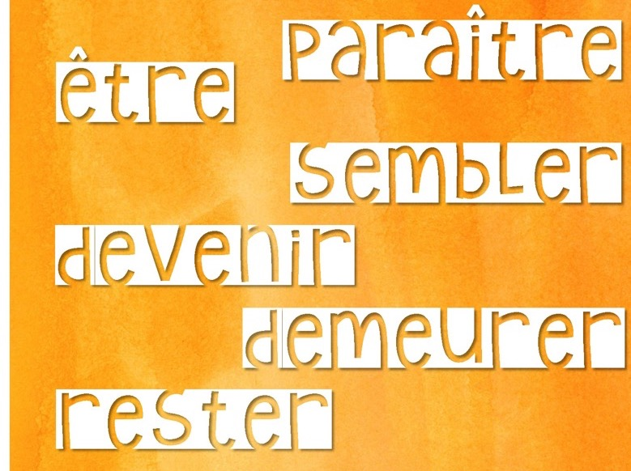
Les verbes attributifs

Slide 41
Etre
L’attribut du sujet est un constituant obligatoire du GV dont le noyau est un verbe attributif.
Le premier des verbes attributifs est le verbe être, qui permet l’expression d’une propriété́ du sujet (Alice est grande), d’un état du sujet (Alice est malade) ou d’effectuer une catégorisation du sujet (Alice est avocate).
Être n’est pas intrinsèquement un verbe attributif : il connait des emplois attributifs, mais peut aussi être employé́ dans d’autres emplois, par exemple comme auxiliaire dans la formation des temps composés du verbe (Alice est sortie).

Slide 42
Les verbes attributifs
D’autres verbes attributifs ajoutent des nuances aspectuelles (rester, devenir : Elle reste/devient/heureuse) ou modales (sembler, paraitre, avoir l’air : Elle semble/parait/a l’air heureuse).

Slide 43



Les conjonctions de coordination
https://litteratureportesouvertes.wordpress.com/tag/conjonction-de-coordination/

Slide 44
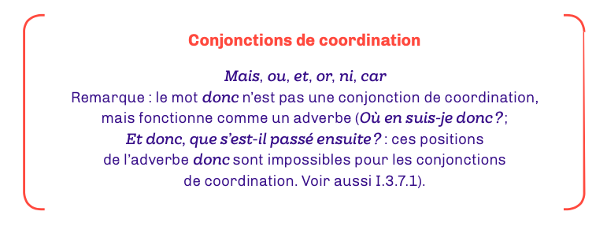
ALORS …

Slide 45
Donc : un adverbe
« Donc » ne servira pas toujours à coordonner deux propositions.
Le mot « donc » peut être plutôt synonyme de « par conséquent ».
Si ce n’est pas toi, c’est donc ton frère.
Il peut aussi être un adverbe de liaison avec 3 particularités
    Cumulables entre eux : ainsi donc …
    Combinaison possible avec une conjonction antéposée : Et donc
    Mobilité possible :
    Donc, je pense que c’est vrai.
    Je pense donc que c’est vrai.

Slide 46
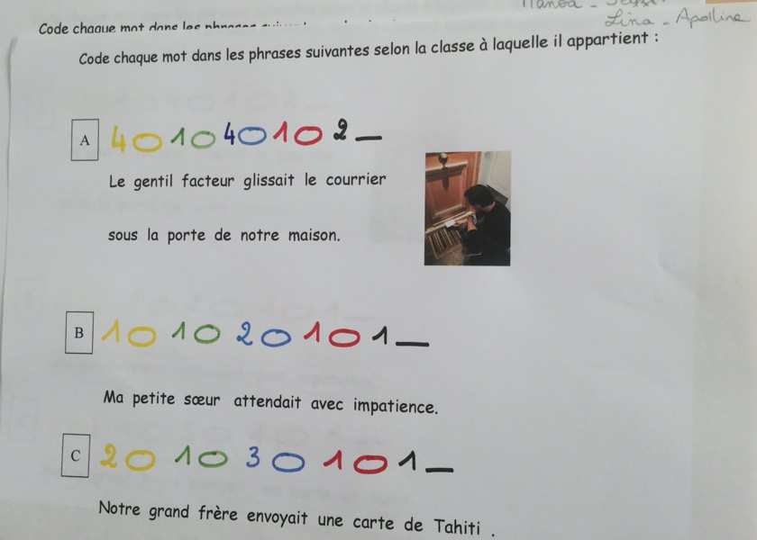
Des activités à ritualiser
CP-CE1 Béatrice Audino école Saint Barthélémy NICE

Slide 47
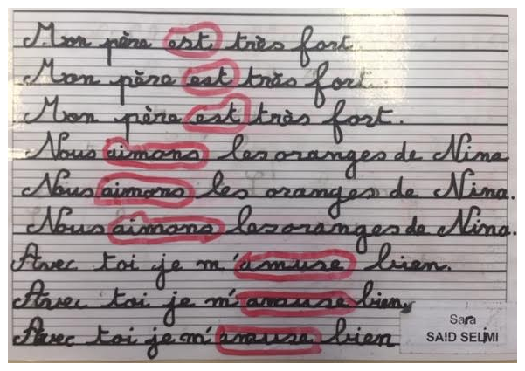
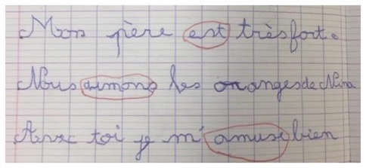
COPIER
La copie minutée de phrases
Sur ardoise
Avec un chronomètre
Écrire le plus de fois possible la phrase sur un temps imparti.
La copie ciblée
Sur cahier
Copier la phrase
Repérer le verbe
CP Chloé Bettini école Prévert Ariane NICE

Slide 48
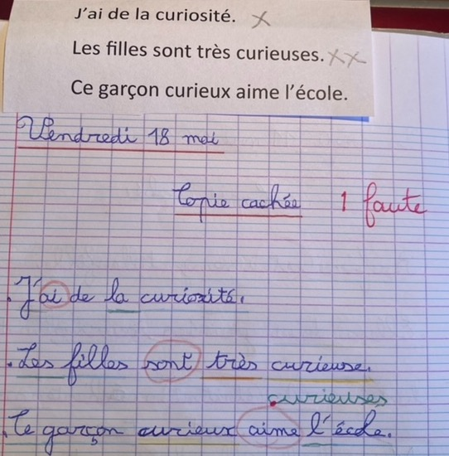
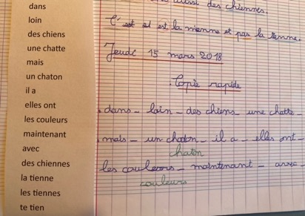
COPIER
La copie cachée
Une phrase au tableau
Une phrase où les mots sont analysés : mot ciseau, mot photo, accords
Une phrase cachée et copiée en une seule fois.
La copie rapide
Une liste de mots
Copier le plus possible de mots en 3 minutes.
CP Chloé Bettini école Prévert Ariane NICE

Slide 49
Depuis des décennies, les professeurs sont incités à utiliser une palette de dictées pour enseigner l’orthographe . Mais, si on y regarde de plus près, toutes ces dictées reposent sur une même conception : pour enseigner l’orthographe, il s’agirait de présenter les règles, de les faire mémoriser, d’en vérifier l’application par des exercices et des dictées qu’on corrige, et d’escompter qu’un transfert s’opèrera ensuite dans les textes que les élèves écrivent.
Le problème est donc au cœur même du système traditionnel : l’élève apprendrait l’orthographe parce qu’on le corrige en lui répétant et faisant répéter les règles, avant et après la dictée. La durée consacrée à l’étude de la langue diminuant (Gourdet, 2012), l’intervalle entre deux rappels est trop grand pour une mémorisation efficace et la dictée a perdu de son effet (si l’on admet qu’elle en ait eu). De plus, la situation de dictée, où l’élève n’a pas à gérer le contenu du texte, mais uniquement à porter attention à la graphie des mots et aux accords, est beaucoup trop éloignée d’une situation de production de texte dans laquelle il doit en même temps organiser le contenu et respecter la norme orthographique.
DICTER

Slide 50
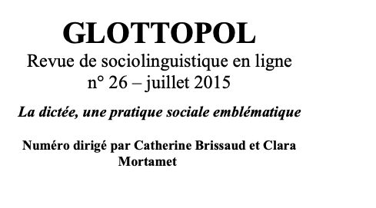
Les dictées innovantes sont des réponses à la nécessité de prendre en compte les conceptions des élèves pour les faire évoluer, puisque ces activités visent à clarifier le fonctionnement de l’orthographe grammaticale, tout en entrainant les élèves à analyser ce qu’ils écrivent et donc, à terme, à contrôler leurs graphies.
http://glottopol.univ-rouen.fr/telecharger/numero_26/gpl26_04cogis_fisher_nadeau.pdf

Slide 51
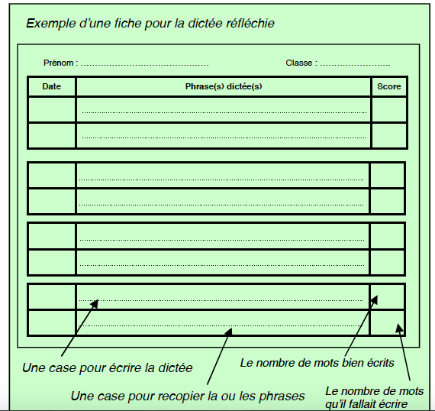



DICTER
L a dictée réflexive quotidienne
Chaque jour d’une semaine, une phrase avec une particularité orthographique identifiée.
Un support pour visualiser les phrases dictées chaque jour.
L’imagier express :
L’enseignant montre la photo ou le dessin d’un objet.
Ecrire ce mot sur l’ardoise.
le mari
de la terre
une fille

Slide 52
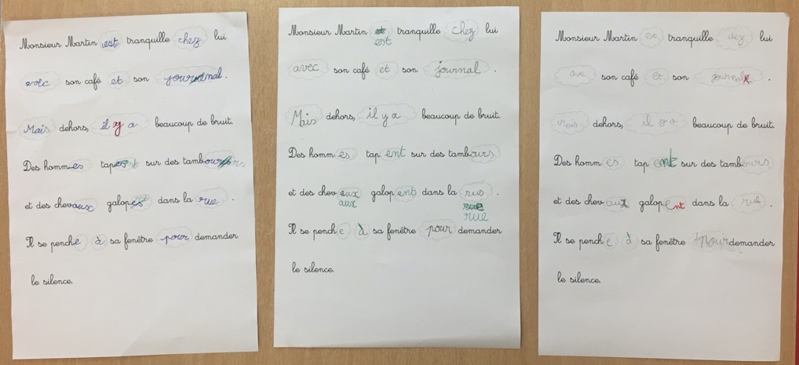
L a dictée grignotée
La phrase est lue à haute voix par l’enseignant.
Quelques élèves répètent cette phrase pour bien la mémoriser.
Chaque élève écrit la phrase de la dictée en s’aidant du modèle ( mots ou désinences enlevés).
DICTER
CE1 Maryline Cortes école Marie Curie PEGOMAS

Slide 53
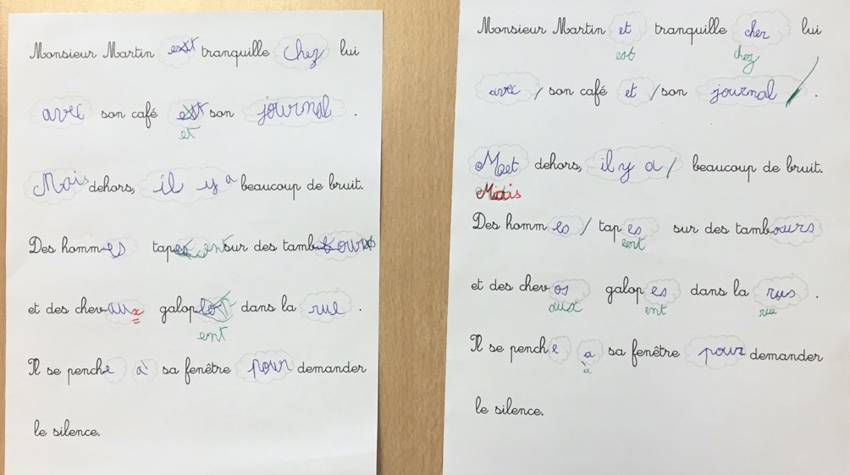
CE1 Maryline Cortes école Marie Curie PEGOMAS

Slide 54
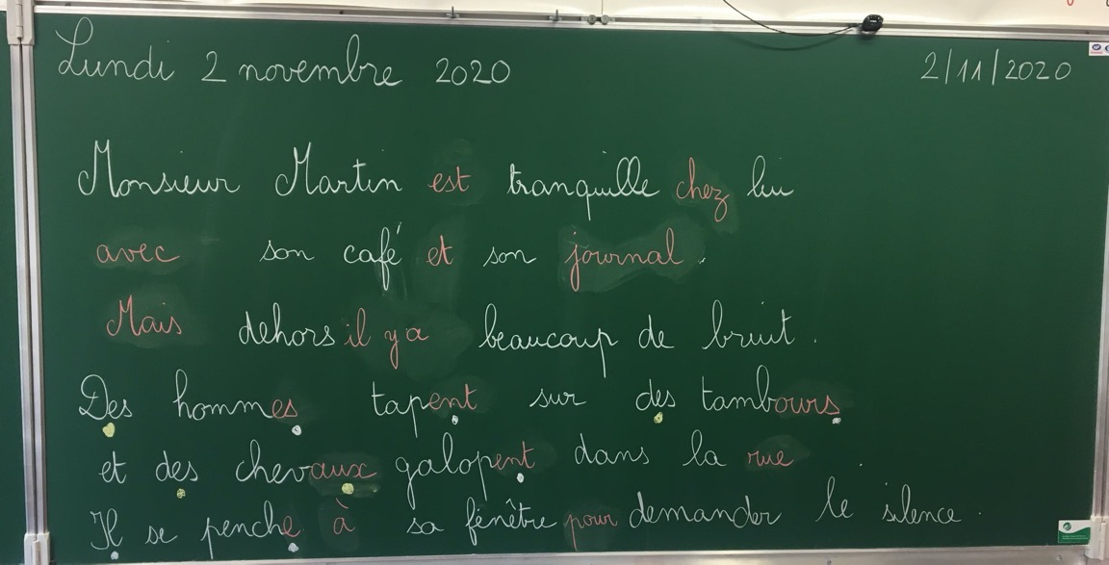
CE1 Maryline Cortes école Marie Curie PEGOMAS

Slide 55
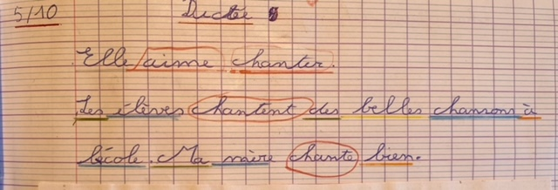
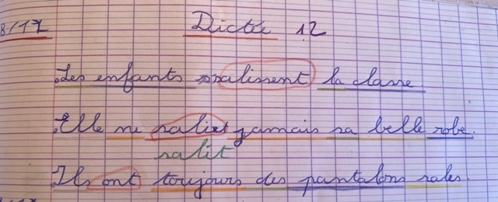
DICTER
La dictée dialoguée
La phrase est lue à haute voix par l’enseignant.
Repérer les chaines d’accords en insistant sur les repères oraux.
Nommer les mots grammaticaux.
Chaque élève copie la phrase et repère les différentes classes grammaticales par des couleurs.
CE1 Chloé Bettini école Prévert Ariane NICE

Slide 56
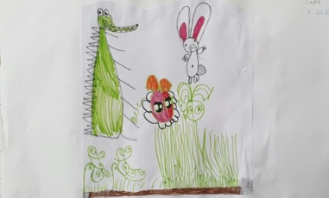

RÉDIGER
Les personnages, leurs jeux = mots verts
JOUE
JOUE
SAUTENT
LAPIN
GRENOUILLE
LOUP
SOLEIL
UN
UNE
ET
DANS
JOUENT
JOUENT
JOUENT
TORTUE
BALANCOIRE
CACHE-CACHE
LE
LA
AVEC
A
Ce que font les personnages = mots rouges
Les petits mots pour écrire les phrases
= mots noirs
Catégorisation grammaticale
Produire une phrase
UN
LAPIN
JOUE
AVEC
UN
CROCODILE
Graphier
La recherche Lire écrire au cycle 2 (IFÉ) montre que les élèves sensibilisés à l’étude de la langue dès leur entrée dans l’écrit, lisent et écrivent mieux.

Slide 57

Les boites à mots
RÉDIGER
Cohérence sémantique
Construire des phrases cohérentes à partir de trois colonnes de mots (CP)
https://cache.media.eduscol.education.fr/file/Ecrits_courts/23/7/3-RA16_C2_FRA_3_differents_types_ecrits_courts_635237.pdf

Slide 58

Les boites à mots
Accord
sujet-verbe
Construire des phrases cohérentes à partir de trois colonnes de mots (fin CP)

Slide 59

Les boites à mots
Le nombre du sujet
L’accord sujet-verbe
Le temps
Construire des phrases cohérentes à partir de trois colonnes de mots. ( CE1)

Slide 60

RÉDIGER
Ecrire une phrase illustrant une photo :
De qui ou de quoi on parle
Ce qu’on en dit
Réécrire sa phrase en changeant le groupe sujet par un groupe de mots contenant 1, 2 ou 3 mots
CP-CE1 Sylvie Weil école Devens MOUGINS

Slide 61


Slide 62



Slide 63
















DÉPLACER

Slide 64
ANALYSER
Les élèves répondent à des devinettes dont la clé est orthographique.
  Je suis bleue. La mer ou l’océan ?
  Il vole dans les airs. Des parachutistes ou un homme-oiseau ?
  Je suis hantée. Un château ou une maison ?
  Ils plongent dans la rivière. Un plongeur ou des poissons argentés ?
  Il court quand la récréation est finie. Les enfants ou un enfant ?
  Elles se dressent sur leurs pattes quand quelqu’un sonne. Les chiennes ou la chienne ?
Puis ils en rédigent à leur tour.

Slide 65



ANALYSER
Identifier la classe grammaticale de chaque mot de la phrase.
Vérifier, de façon autonome, sa proposition de classement.
CP-CE1 Béatrice Audino école Saint Barthélémy NICE

Slide 66

Un cahier aide-mémoire
CE1 Maryline Cortes école Marie Curie Pégomas

Slide 67
Des temps d’institutionnalisation
Le cahier aide-mémoire présenté à la suite est simplement une illustration de ce qui peut être construit.
Il est en évolution constante ….nous ne sommes qu’au début de l’année….
Des traces écrites courtes
Des représentations schématisées
Des exemples

Slide 68


Slide 69



Slide 70



Slide 71


Slide 72



Slide 73


Slide 74



Slide 75

A retenir

Slide 76
Privilégier l’analyse d’une phrase.
Mémoriser des faits de langue stables.
Collecter, observer et consolider les apprentissages par des activités ritualisées quotidiennes.
Questionner pour appréhender les variations? (morphologiques et flexionnelles)
Inscrire l’orthographe dans le processus d’écriture.
Encoder tous les jours.

Slide 77
bibliographie

Slide 78
Ouvrages didactiques et manuels | Articles de recherche
La grammaire du français https://eduscol.education.fr/cid153085/grammaire-francais.html Comment enseigner l’orthographe aujourd’hui ? Catherine Brissaud et Danièle Cogis Quelle grammaire enseigner ? Jean-Christophe Pellat et Annie Camenish Réussir en orthographe Micheline Cellier Réussir en grammaire Françoise Bellanger et Aurélie Raoul-Bellanger CLEO Antoine Fetet Mon année de français Françoise Picot | Enseignements de la grammaire : contenus linguistique et enjeux didactiques https://www.cairn.info/revue-le-francais-aujourd-hui-2016-1-page-3.htm Nouveaux programmes et étude de la langue https://www.cairn.info/revue-le-francais-aujourd-hui-2017-3-page-5.htm Tous capables de faire de la grammaire, pourquoi et comment ? https://www.cairn.info/revue-le-francais-aujourd-hui-2014-2-page-27.htm La didactique de la grammaire https://journals.openedition.org/reperes/86

